Slide 1

TIẾNG VIỆT 1
Tập 1
Tuần 11
Bài 52: um - up

Slide 2
Khởi động
Trò chơi: Hái cam

Slide 3




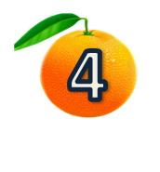





Slide 4

cá trắm

Slide 5
sấm chớp

Slide 6
chăm chỉ

Slide 7
khóm tre

Slide 8
Bài 52: um - up
um
up

Slide 9


Làm quen

Slide 10
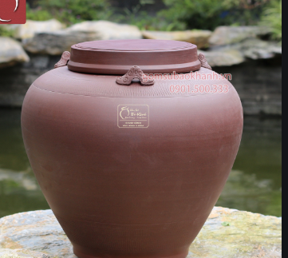
um
u
m
u - m - um
chum

Slide 11
chum
chum
ch
um
chờ - um - chum

Slide 12
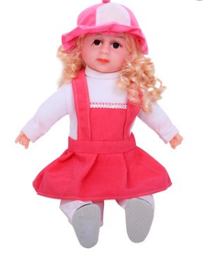
up
u
p
u - pờ - up
búp bê

Slide 13
búp bê
búp
b
úp
bờ - úp - búp

Slide 14
So sánh
um
up

Slide 15

Bảng gài
um
chum
up
búp

Slide 16
um
up
chum
búp bê

Slide 17
Bảng gài

Slide 18
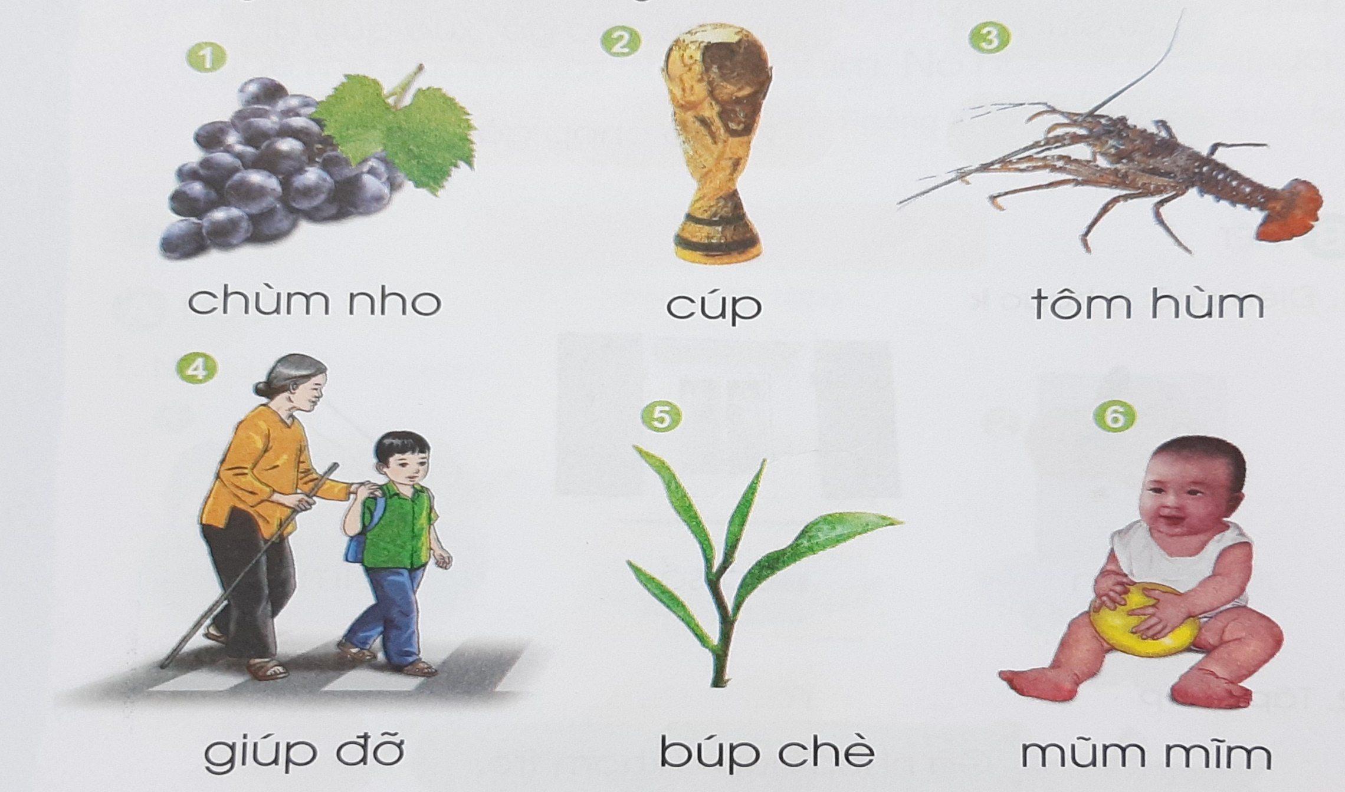
2. Tiếng nào có vần um? Tiếng nào có vần up?

Slide 19
chùm nho
giúp đỡ
cúp
búp chè
tôm hùm
mũm mĩm

Slide 20

Nghỉ giải lao

Slide 21



Tập đọc

Slide 22
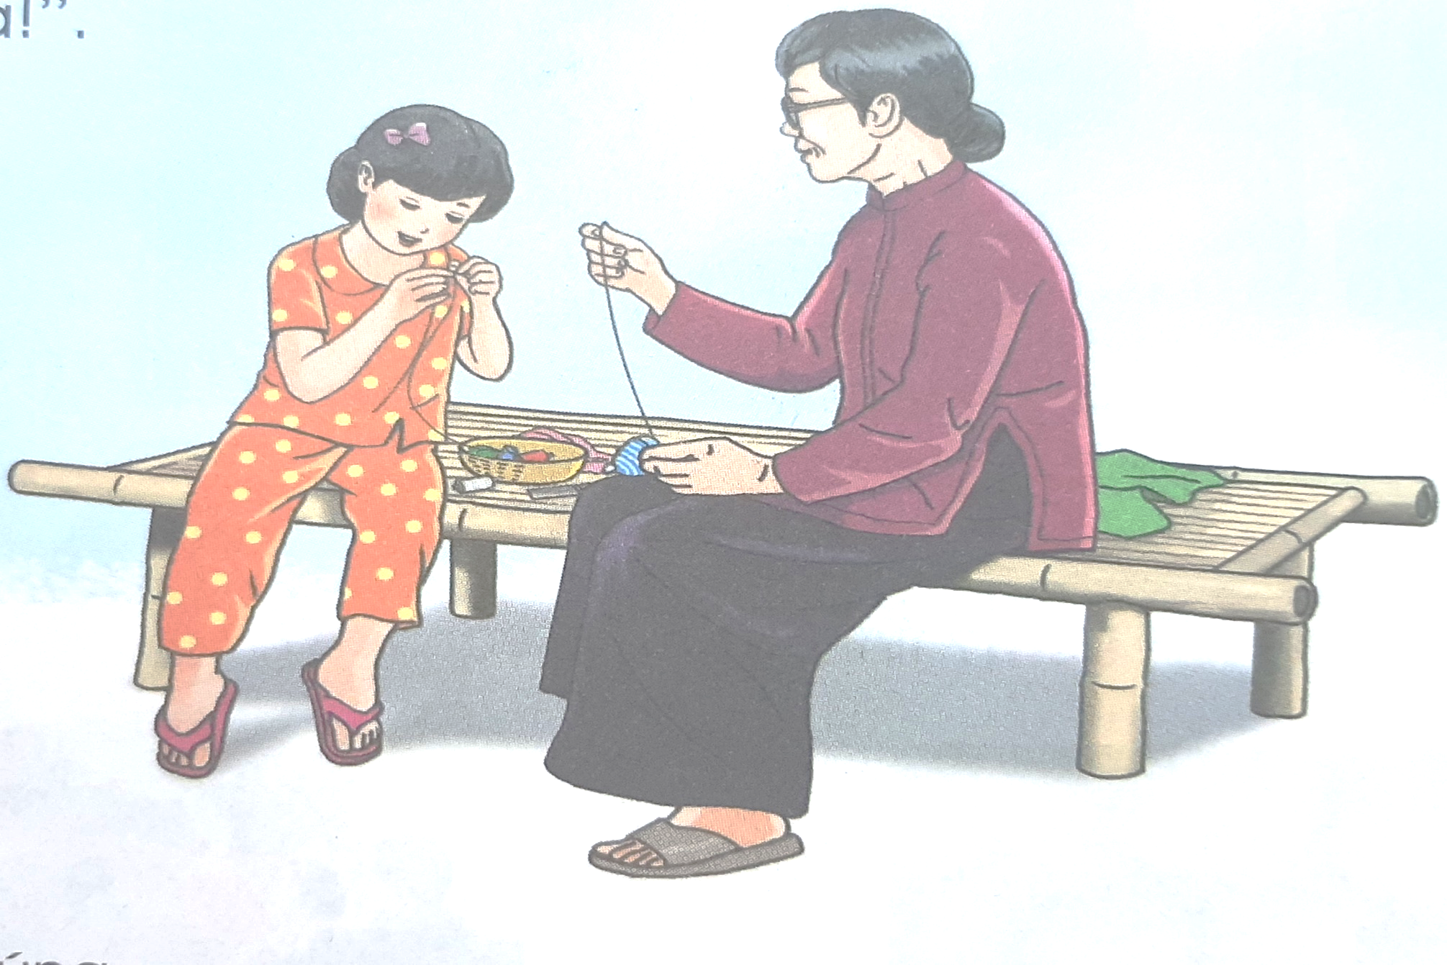
2. Tập đọc

Slide 23
2. Tập đọc
Bà và Hà
giúp
xếp đồ
Hà nhỏ mà chăm chỉ. Hà giúp bà xếp đồ ở tủ. Hà nhổ đám cỏ um tùm ở ngõ.
Có hôm, Hà giúp bà chữa mũ cho búp bê. Ngắm Hà chăm chú đưa chỉ qua lỗ kim, bà tủm tỉm: “Hà của bà ngộ quá!”
chăm chỉ
um tùm
chăm chú
tủm tỉm

Slide 24
giúp
chăm chỉ
xếp đồ
um tùm
chăm chú
tủm tỉm

Slide 25
2. Tập đọc
Bà và Hà
1
2
Hà nhỏ mà chăm chỉ. Hà giúp bà xếp đồ ở tủ. Hà nhổ đám cỏ um tùm ở ngõ.
Có hôm, Hà giúp bà chữa mũ cho búp bê. Ngắm Hà chăm chú đưa chỉ qua lỗ kim, bà tủm tỉm: “Hà của bà ngộ quá!”
3
4
5
6

Slide 26

? Ghép đúng
a) Hà
1) ngắm Hà, tủm tỉm.
b) Bà
2) chăm chỉ giúp bà.

Slide 27

Tập
viết

Slide 28
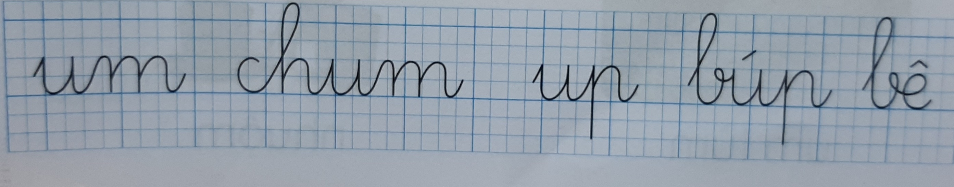
4. Tập viết

Slide 29
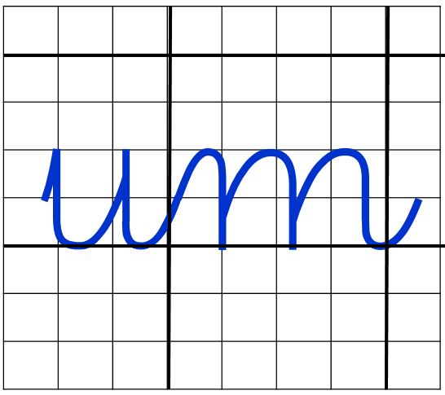

Slide 30
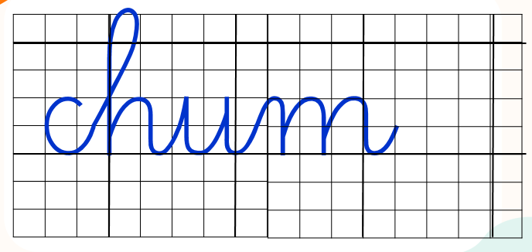

Slide 31
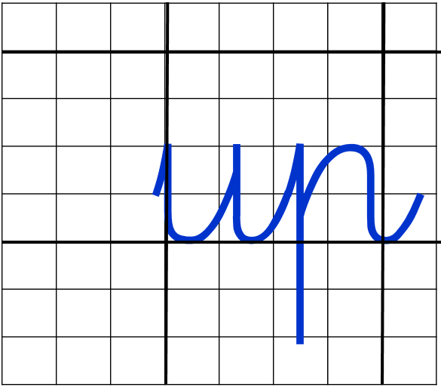

Slide 32
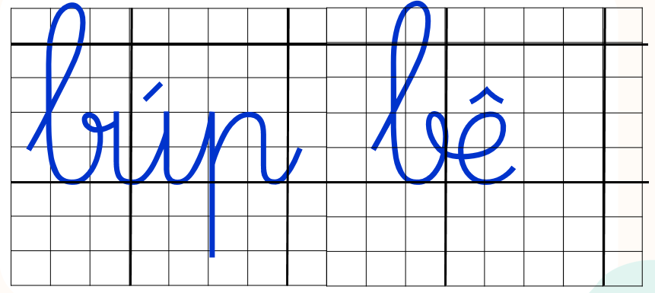

Slide 33

Dặn dò

